Slide 1
109學年度第一學期 期初資訊網管工作研討會 工作報告
嘉義縣
嘉義縣 教育網路中心

Slide 2
嘉義縣教育網路中心工作重點
基礎設施
網路環境
提供各校教育網路連線服務
因應資安法及相關法規實施相關作為
辦理綠能機房建置及推動資訊資源集中
支援本縣數位教學發展與推動工作
發展資通訊管理技術及應用服務
網路管理
資通安全
資源集中
連線頻寬
有線納管
無線漫遊
應用服務
創新發展
OpenID
視訊會議
K12cc專業社群
KAZilla(5A88)
5A88MDM版

Slide 3
工作報告
資通安全法及資安維護相關工作事項報告
前瞻計畫校園智慧網路建置工作事項報告
資訊資源集中及單一簽入服務工作事項報告
網路教學應用推動工作事項報告

Slide 4
資通安全
國民中小學資安責任等級：
Ｃ級：自行維運或委外開發核心資通系統
必須配置資安專職人員一人
Ｄ級：由上級或監督機關代管核心資通系統
教育部認定之核心資通系統至少包含：學校網站、 DNS、校務(學籍)系統、電子郵件系統等
本縣各校均經行政院核定為Ｄ級
各校(D級)資安維護計畫請參閱：http://enc.cyc.edu.tw/modules/tadnews/page.php?nsn=491

Slide 5
資通安全
資安演練
本縣109年資安通報演練已於9月18日辦理完畢
參加對象：縣立高中、國民中小學、民雄農工、同濟中學
資安宣導
監視系統主機頻傳資安漏洞，裝設該項設備時請勿連接網際網路。
網路儲存系統(NAS)應以限於校內存取為原則。
請勿以公務信箱帳號註冊取得商業服務(包含各種免費服務)，以免帳號密碼外流。以個人信箱註冊時，亦應僅量使用與Email不同之密碼。

Slide 6
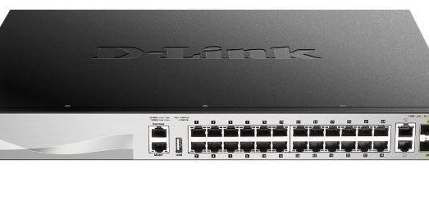
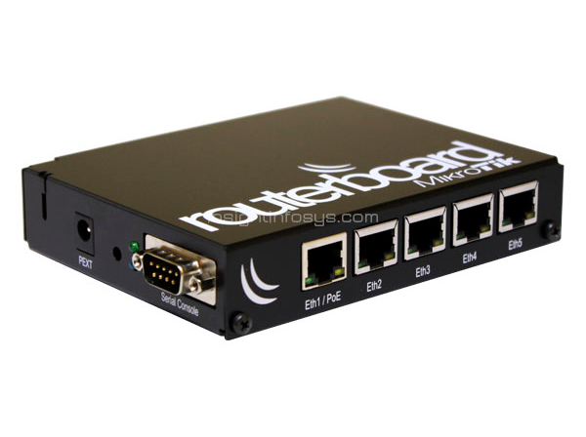
前瞻計畫
國中小校園智慧網路核心網路設備暨智慧網管系統採購：
履約廠商：中華電信
主要內容：
各校路由交換器Dlink DGS-3130
各校網路存取閘道器Mikrotik RB450Gx4
壁掛式19吋機櫃(機箱)
智慧網路管理系統

Slide 7
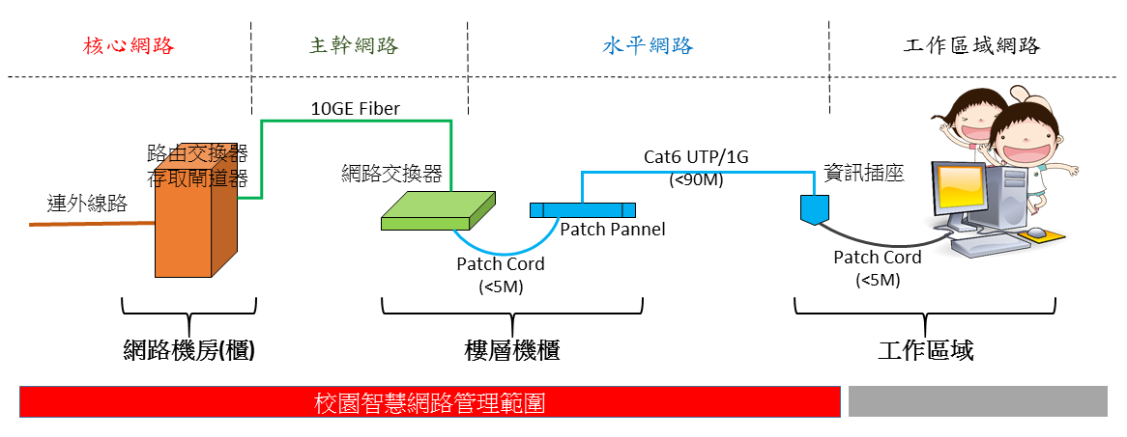
智慧 網管
機房核心網路
校園
校園主幹網路
校舍水平網路
工作區域網路
管理校園智慧網路設施
連接全校對外連線服務設備之網路。
連接各樓層至機房間之網路。
連接各工作區域至主幹之網路。
單一教室、辦公室，未延伸銜接其他區域之網路。

Slide 8
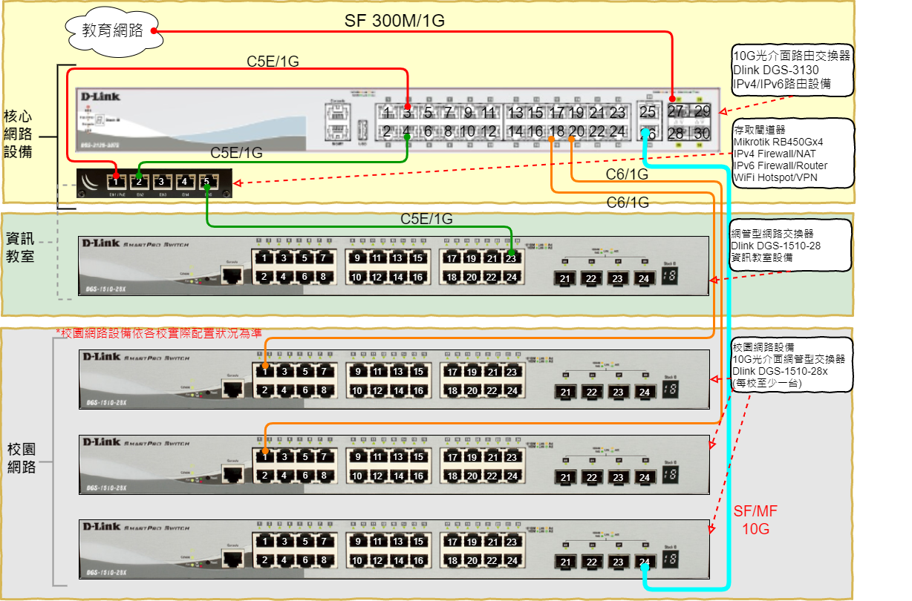
核心網路設備更新
路由交換器更換為具10G光介面之Dlink DGS-3130
存取閘道器更換為1Gbps效能之Microtik RB450Gx4
每校至少安裝一台具10G光介面之網路交換器Dlink DGS-1510-28x
已有校內光纖之學校至少提升一路至10G主幹
視需要增設壁掛機櫃

Slide 9
校園智慧網路建置
第一期：
太保國小、南新國小、朴子國小、大同國小、祥和國小水上國小、和睦國小、新港國小、文昌國小、民雄國小東榮國小、興中國小、秀林國小、福樂國小、大林國小平林國小、竹崎國小、嘉新國中、朴子國中、東石國中義竹國中、水上國中、忠和國中、中埔國中、新港國中民雄國中、大吉國中、大林國中、竹崎高中、永慶高中

Slide 10
資訊資源集中與單一簽入服務
資訊資源向上集中實施範圍：
各校學校網站
DNS(網域名稱服務系統)
校務(學籍)系統
電子郵件系統(公務信箱)
單一簽入(OpenID)：
教育雲—因材網、均一平台、PaGamO、Egame(打寇島)….
公有雲—Microsoft Office365/Teams、Google G-Suite…..
校園無線網路—TANetRoaming、eduroam

Slide 11
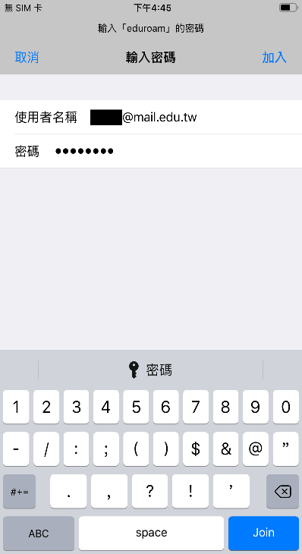
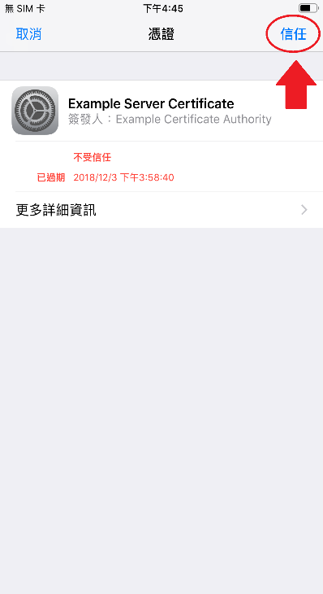
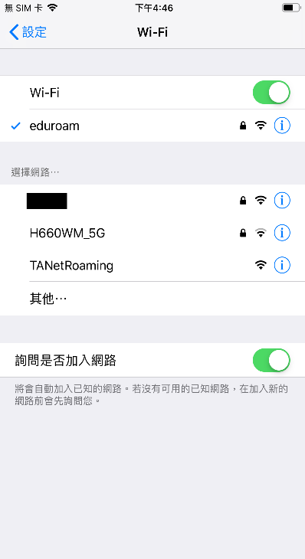
iPhone登入eduroam

Slide 12
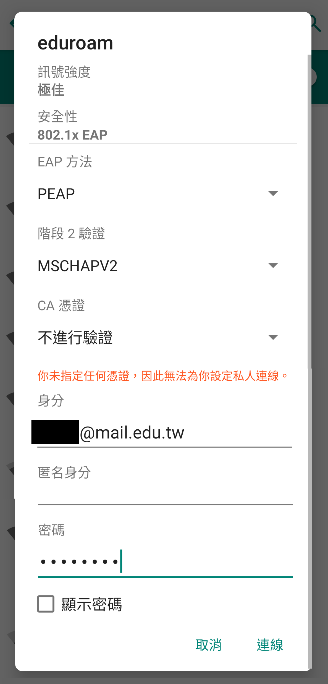
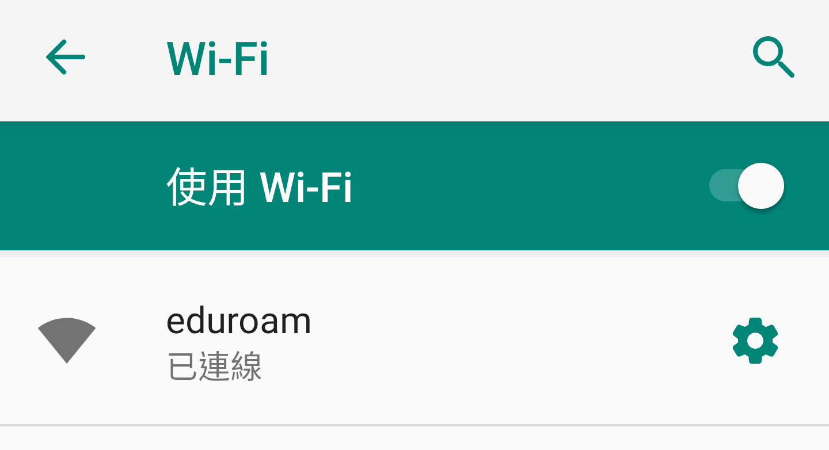
Android登入 eduroam

Slide 13
網路教學應用推動
由高雄市資教中心主辦之109年度E-Game網路競賽將於10月6日起至11月30日止進行，歡迎各校學生以教育雲帳號登入https://egame.kh.edu.tw參加挑戰！

Slide 14
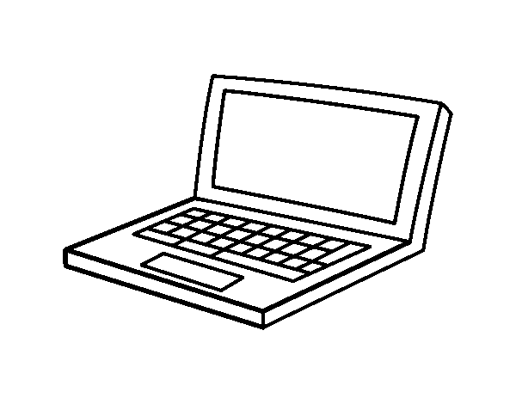
創新教育 數位翻轉

